Slide 1
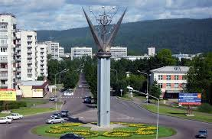
Воспитание у старших дошкольников любви и уважения к своей малой
Родине - городу Зеленогорску.
Подготовила: Баженова Н.П.
МБДОУ д/с № 31
Все фото, использованы с разрешения родителей

Slide 2
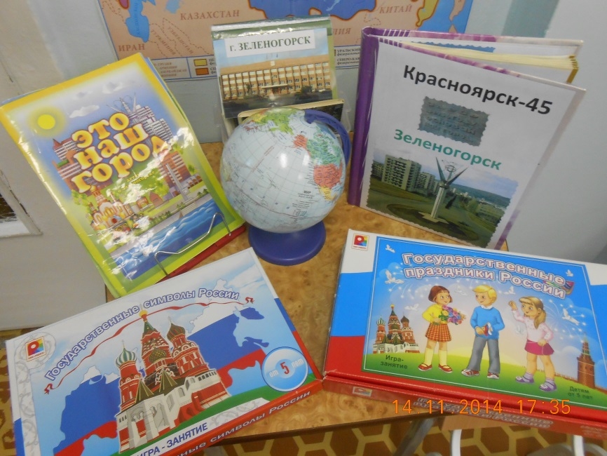
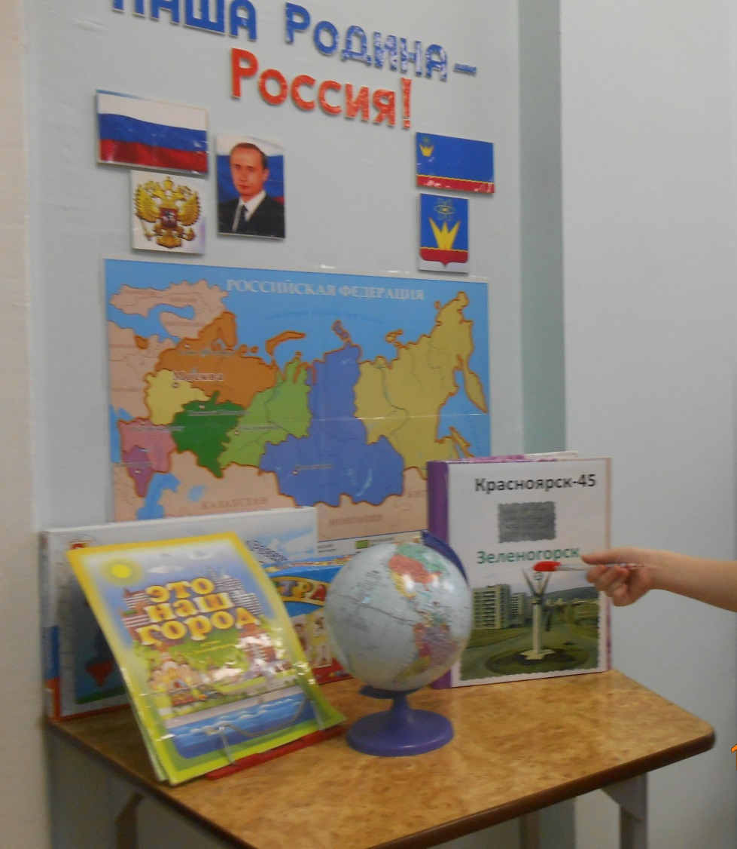
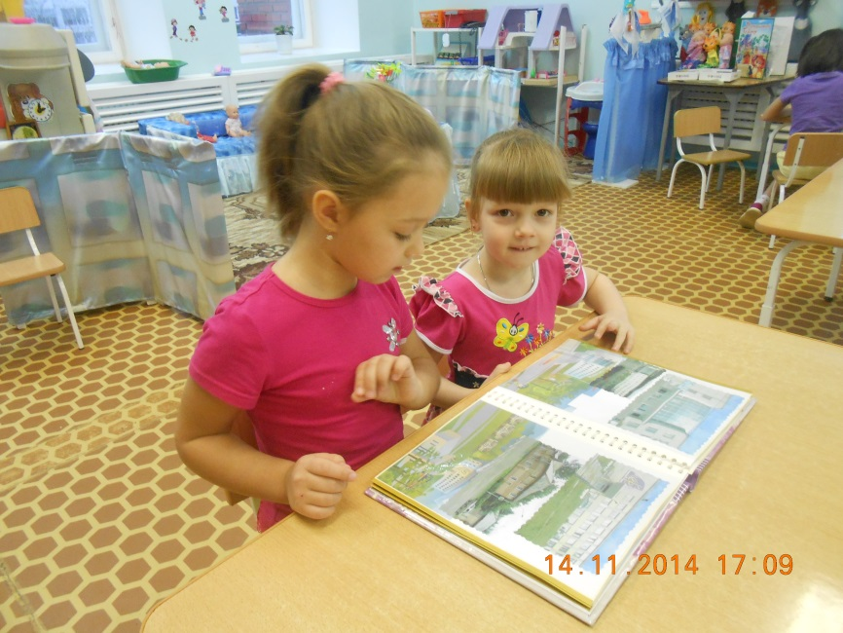

Slide 3
Проект «Мой любимый город»
Цель: воспитание основ гражданственности, интереса, любви и уважения к своей малой Родине – городу Зеленогорску.
Задачи:
Познакомить с историей возникновения города Зеленогорска, видами старого и современного города, достопримечательностями, памятниками архитектуры.
Познакомить с символами города: флаг, герб.
Формировать интерес каждого дошкольника к истории своего города, края, страны; основы экологической культуры; гуманного отношения ко всему живому; умение видеть историю вокруг себя.
Развивать бережное отношение к городу, его достопримечательностям, культурным ценностям, природе;
Развивать связную речь детей; обогащать и активизировать словарь детей, учить свободно мыслить, фантазировать;
Помочь родителям сохранить и развить любознательность детей в процессе совместных мероприятий: родители – дети – детский сад;
Познакомить с природой Красноярского края и животными, обитающими в нашем регионе.

Slide 4
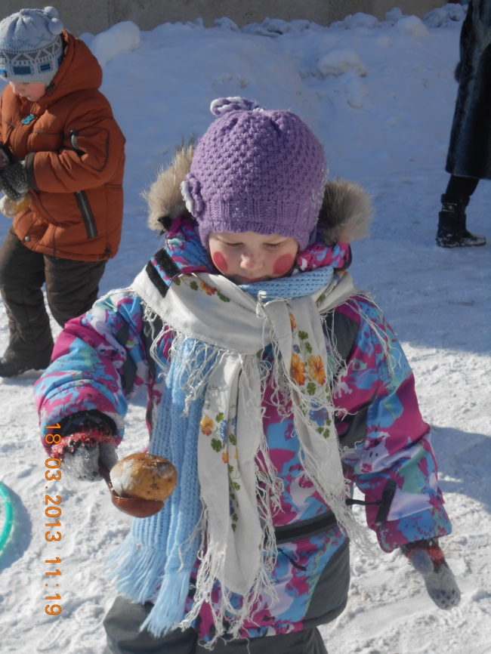
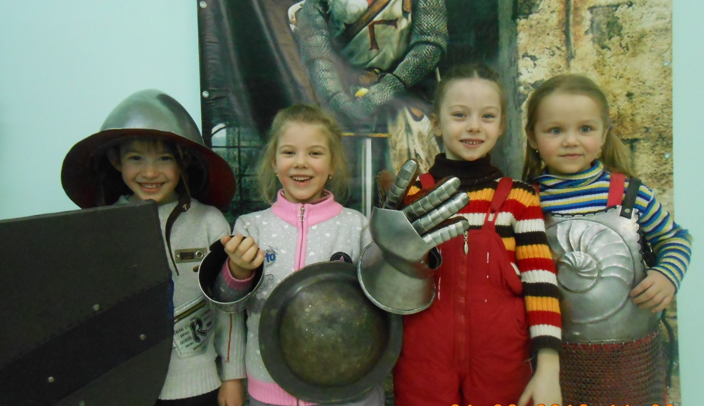
Принципы
Принцип историзма
Принцип гуманизации
Принцип дифференциации
Принцип интегративности

Slide 5
Содержание и технологии ознакомления:
Информационные:
Сбор тематической информации.
Адаптация материала к уровню развития детей дошкольного возраста.
Технологические:
Разработка и написание конспектов.
Подбор дидактических игр и сюжетно-ролевых игр по тематике.
Организационные:
Создание предметно-развивающей среды.
Сбор наглядных средств.
Практические:
Работа с детьми.
Работа с родителями.
Работа по распространению и обмену опытом.

Slide 6
Формы работы:
1.Чтение книг о Зеленогорске, городах Красноярского края.
2. Проведение викторины для детей; смотр-конкурс чтецов.
3. Знакомство детей с растениями и животными «Красной книги».
4. Проведение экспериментов и наблюдений.
5. Проведение дидактических игр.
6. Сюжетно-ролевые игры.
7. Участие с детьми в народных праздниках.
8. Проведение экскурсии по городу Зеленогорску.
9. Посещение музея истории нашего города Зеленогорска, музея Боевой славы; библиотеки имени Маяковского.
10. Занимательная деятельность познавательного характера.
11. Продуктивная деятельность детей.
12. Фотовыставки.

Slide 7
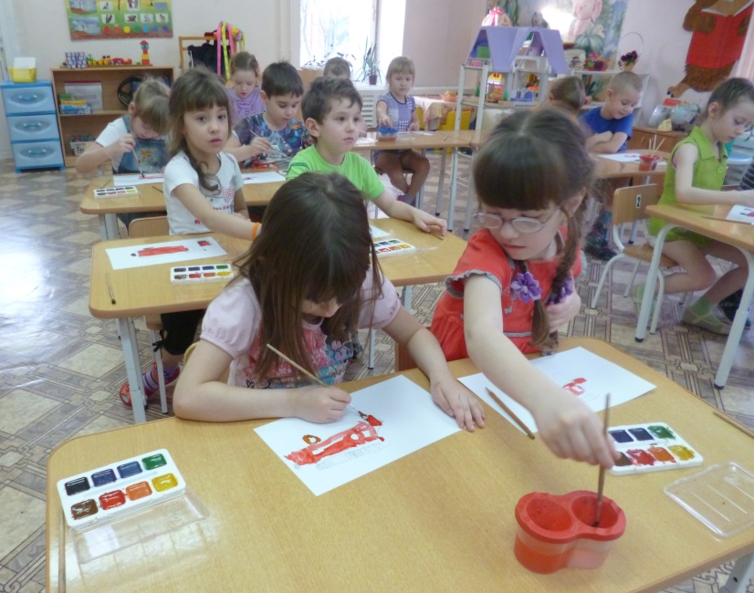
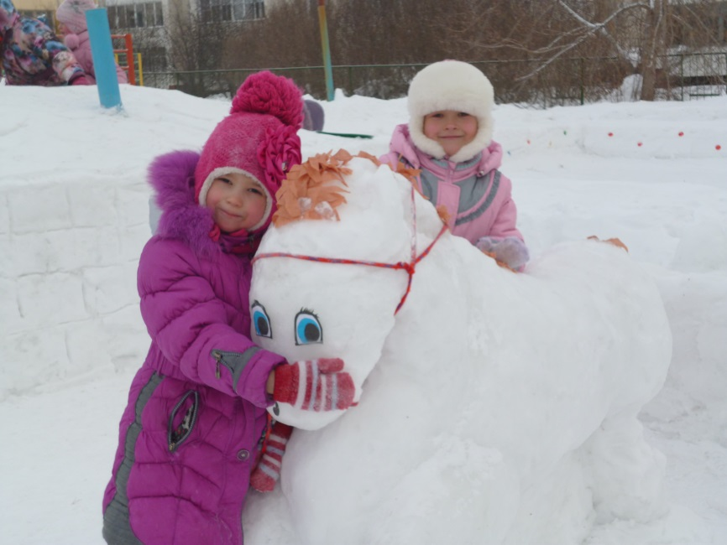
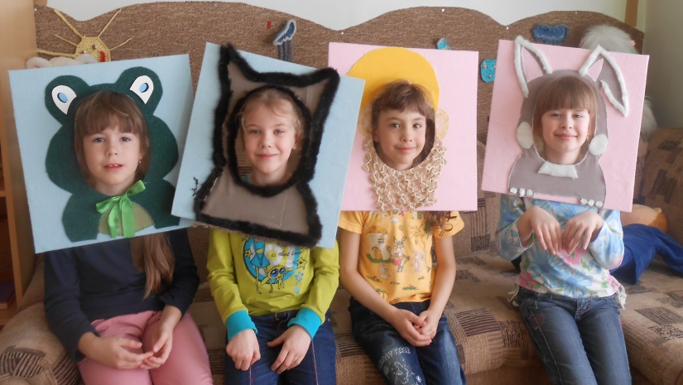
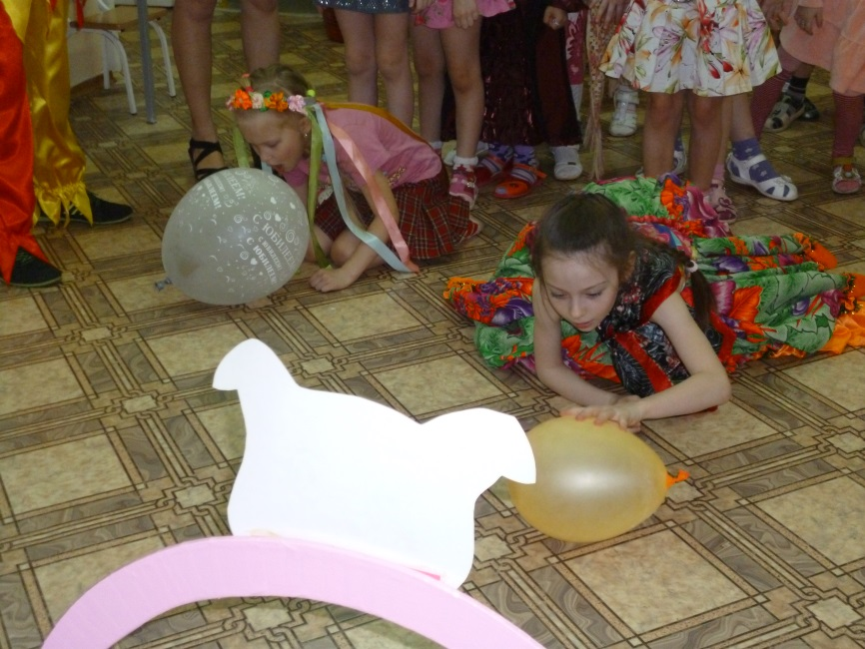

Slide 8
«Самое главное в нашем деле – чтобы в юном сердце жила святыня. Чтобы отечество, его счастье и могущество, его величие и слава – чтобы все это стало безмерно дорого, незыблемо и непоколебимо, как образ матери и родного отца, как вечное сияние звезд, как прекрасный мир, открывающийся перед глазами человека. Патриотические убеждения, патриотические порывы юной души – вот в чем высокая цель воспитания».
В. А. Сухомлинский

Slide 9
Спасибо за внимание!

